Slide 1
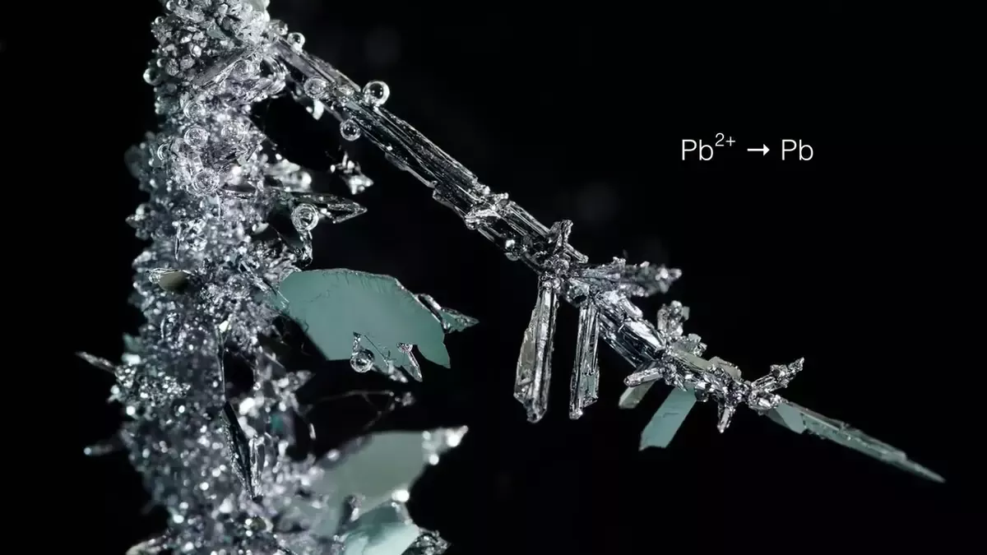
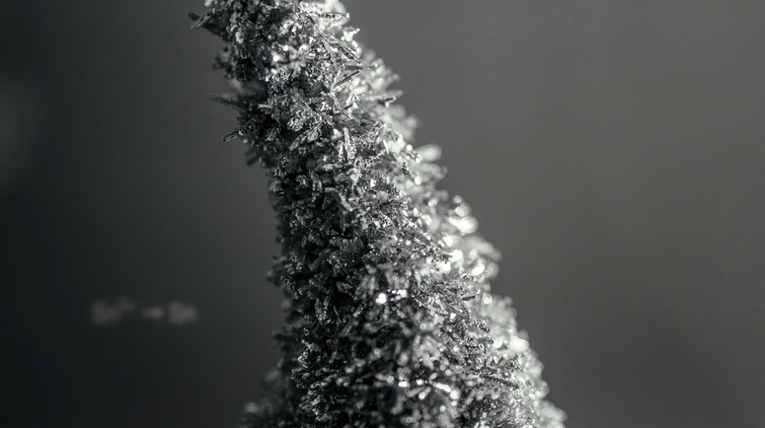
Электрокристаллизация и ее роль
в гальванических технологиях
Галеева А.К.

